Slide 1


中职数学教学服务于电子技术应用专业课的实践研究
——以昆山花桥国际商务城中等专业学校为例
王青 乔梦婷 2018.11

Slide 2
1
课题简介
2
课题研究进展
目录
3
课题阶段性成果
CONTENTS
4
问题反思
5
研究设想

Slide 3
PART 01
课题简介

Slide 4
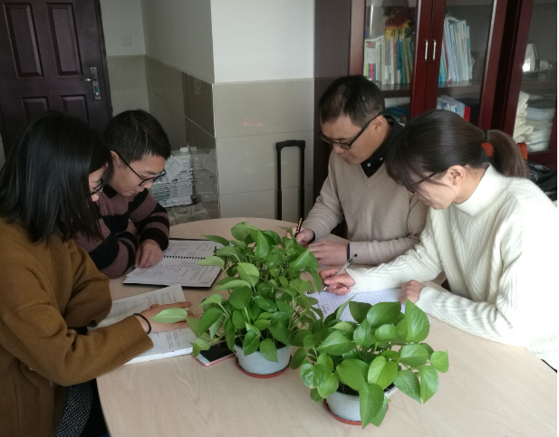
一、课题简介
2016年11月我校向苏州市“十三五”规划课题申报了“中职数学教学服务于电子技术应用专业课的实践研究——以昆山花桥国际商务城中等专业学校为例”课题；
2017年3月得以立项，并在昆山花桥国际商务城中等专业学校的统一领导下顺利开题。
在一年多的时间里，我们有条不紊的进行了中职数学教学服务于电子技术应用专业课的调查研究，现状分析，课题组成员也取得了一些阶段性的中期研究成果。

Slide 5
一、课题简介 核心概念界定
电子技术应用专业
中职数学
实践研究
课题诠释：旨在通过调查和研究，分析发现在江苏省对口单招教学过程中，数学教学为电子应用技术专业课服务存在的问题与归因，根据得到的问题在昆山花桥国际商务城中等专业学校单招电子应用技术专业进行数学教学为专业课服务的实践与探索，通过探索和实践效果，总结数学教学为电子技术应用专业课服务的对策，编写符合我单招电子技术应用专业的数学校本教材。

Slide 6
一、课题简介 研究目标
1.通过研究，认识数学的应用价值，明确中职数学必须要有专业特色，区别于普通数学课程。
2.通过研究，找到数学与电子技术应用专业的连接点，改善教学过程和内容，使中职数学教学不再与电子技术应用专业脱离，真正做到“适用、够用”。
3.通过数学与专业课应用实践研究，帮助学生克服学习过程中的难点，提高学习积极性与主动性。

Slide 7
一、课题简介 研究目标
电子技术应用专业数学教学为专业课服务的现状研究
电子技术应用专业数学课
存在的教学问题研究
01
02
研究编写符合我校电子
技术应用专业的数学教
学校本教材
04
03
数学教学与电子技术
应用专业结合的研究

Slide 8
PART 02
课题研究进展

Slide 9
二、课题研究进展
建立小组，
完成分工
确立方案，开题论证
现状调查，
形成报告
调查研究，
分析归因
集中培训，
研究现状
教材分析，
找出问题
教师访谈，
了解需求
数电结合，
教学实践
准备阶段
2017.1-2017.3
申报阶段
2017.3-2017.6
中期实施阶段
2017.9-2018.11

Slide 10
PART 03
课题阶段性成果

Slide 11
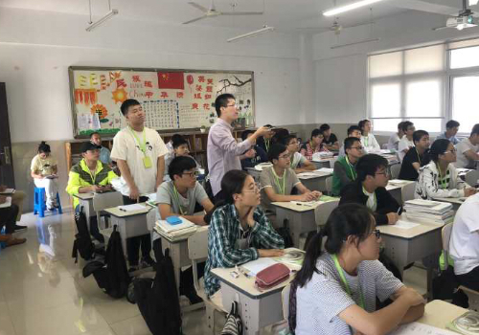
三、课题阶段性成果
（一）中职数学为电子技术应用专业课服务存在的问题
1 教学模式刻板单一
2 教学实践的缺乏
3 “双师’型教师的匮乏

Slide 12
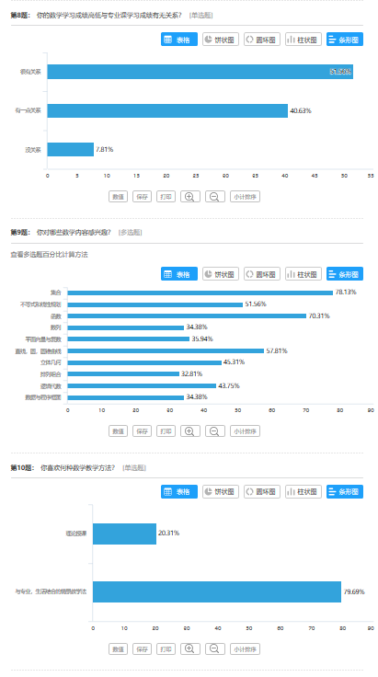
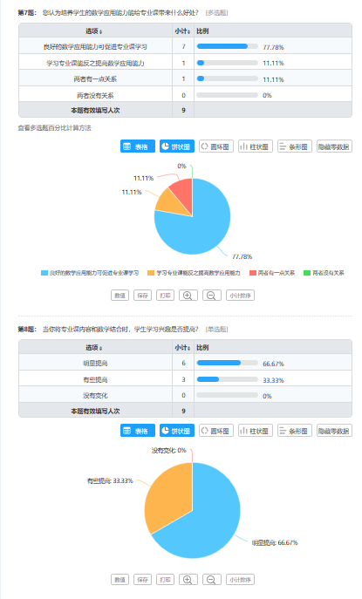
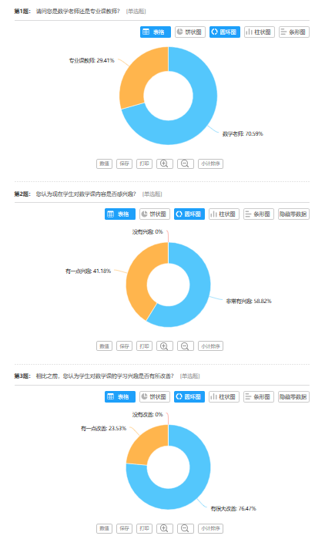
三、课题阶段性成果
（二）数学教学为电子技术应用专业课服务现状调查研究
学生对数学与电子电工专业课关系的认识调查
数学教师对二者之间的
认识调查
电子电工专业教师对二者之间的认识调查

Slide 13
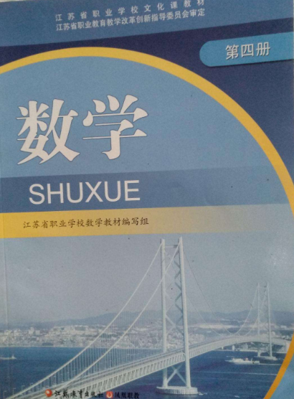
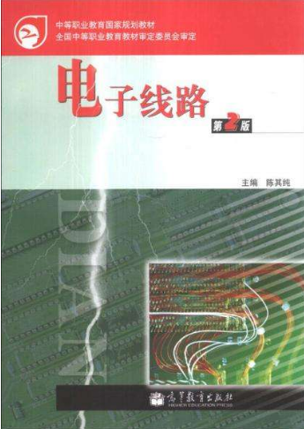
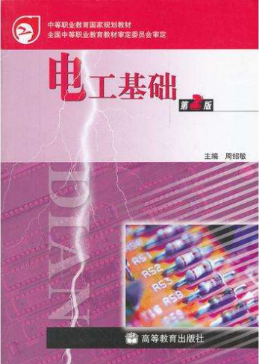
三、课题阶段性成果
（三）我校电子技术应用专业教材分析
没有数学知识
专业服务性不强

Slide 14
三、课题阶段性成果
（三）我校电子技术应用专业教材分析
专 业 知 识 | 所需数学知识
电子线路中与、或、非门及逻辑代数在逻辑电路中的应用 | 集合论（子集、交、并、补运算），逻辑代数初步
正弦交流电流、电压、电动势的解析式，波形图 | 正弦型函数的图像和性质
两个和两个以上同频率正弦交流电流、电压、电动势相加或相减的运算 | 向量相加相减的集合意义，三角函数
正弦电流、电压、电动势复数形式的加、减、除的运算，复阻抗，复电流的乘法运算 | 复数的四则运算，复数代数形式与极坐标形式的转换
放大器的放大倍数、增益 | 指数函数
支路电流法、回路电流法 | 三元一次方程

Slide 15
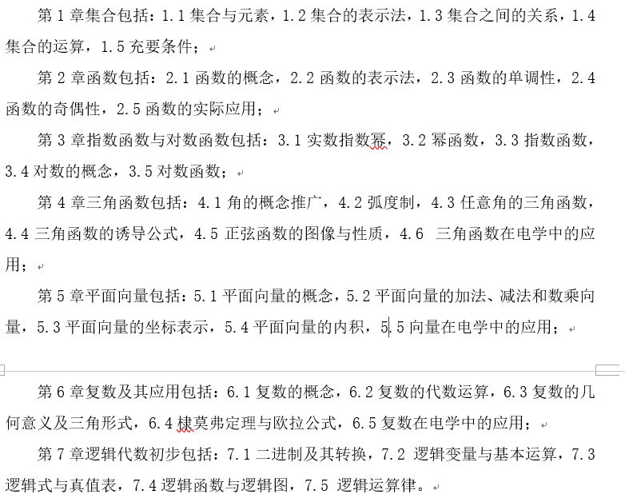
三、课题阶段性成果
（四）校本教材主体框架确定
确定教材
主体框架
更新教学理念，依据学生实际，方式多样化的开展教学
网络教学平台 作图软件
任务驱动 小组合作 引导启发
注重数学知识的专业应用
专业知识编入例题
强化应用

Slide 16
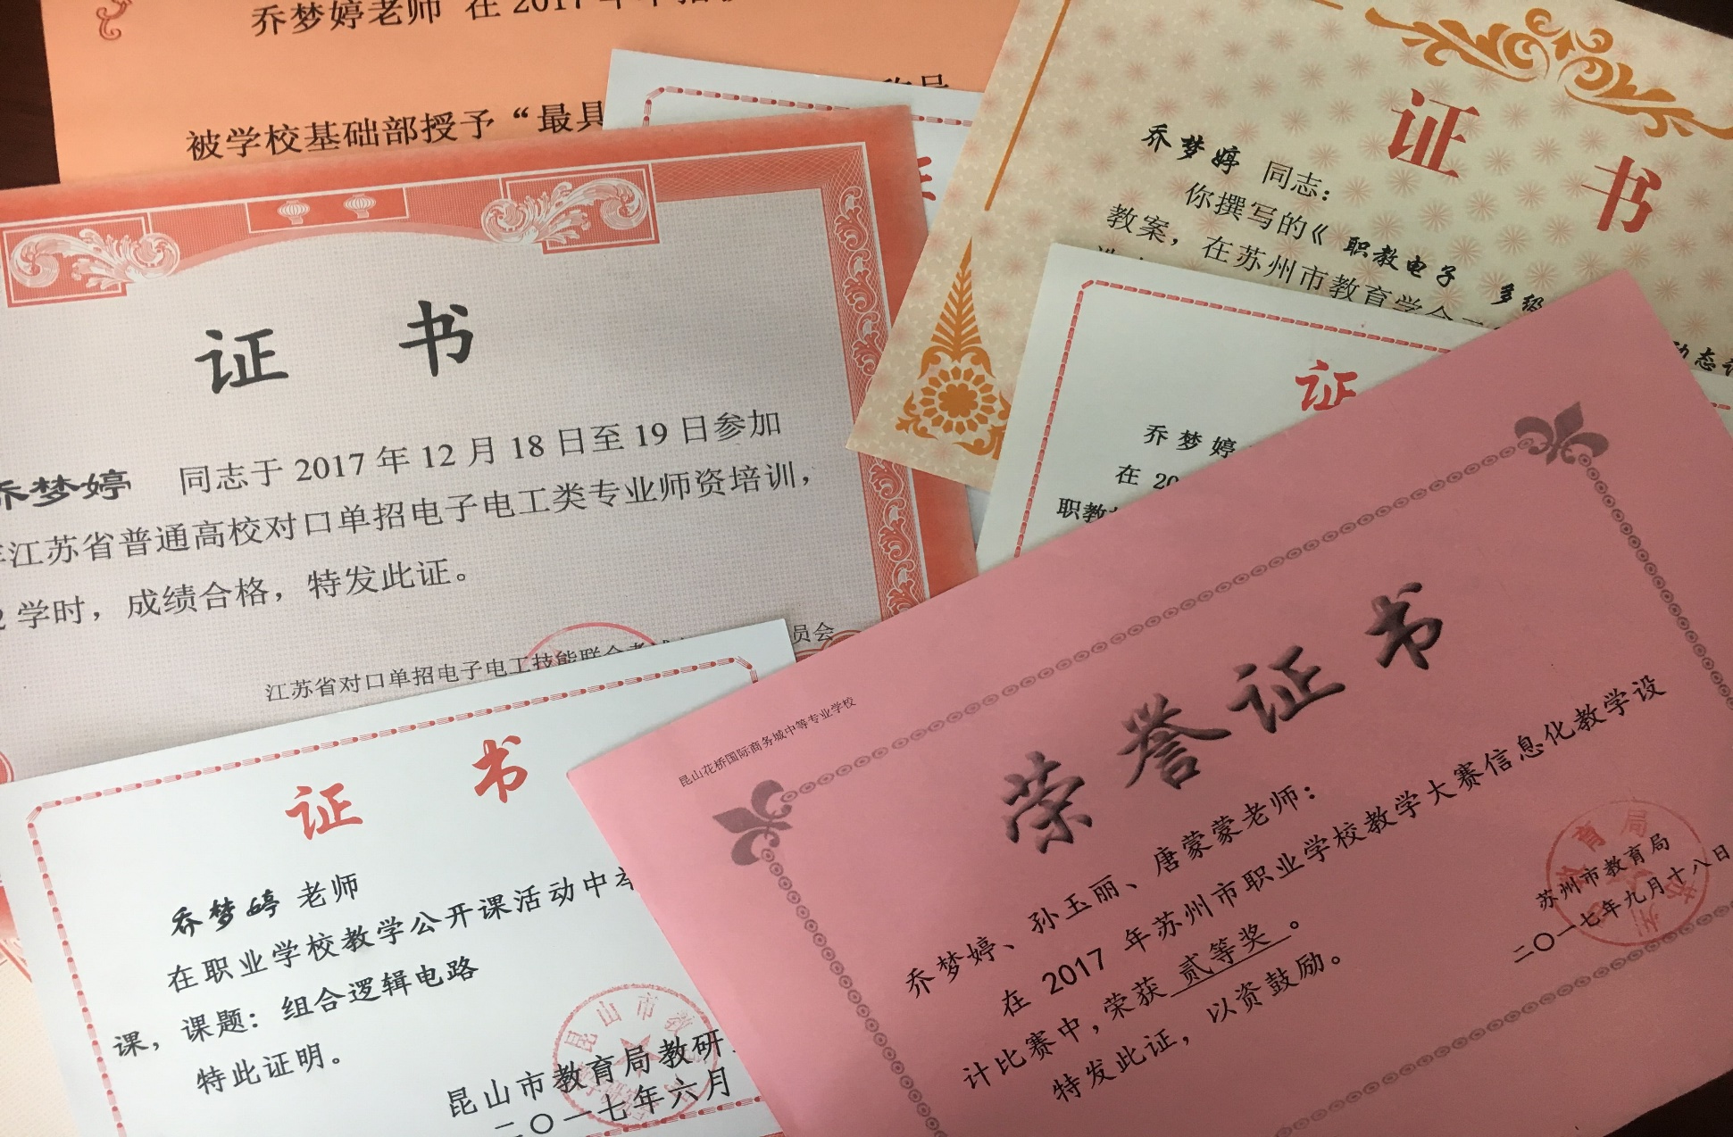
三、课题阶段性成果
（五）教师教学素质的提高

Slide 17
三、课题阶段性成果
（五）教师教学素质的提高
论 文 发 表
序号 | 成果形式 | 成 果 全 称 | 作 者 | 发表刊物或出版单位 | 发表 时间
1 | 论文 | 《中职数学在电子技术专业中的应用》 | 杨文 | 《现代职业教育》 | 2017.5
2 | 论文 | 《中职数学为电子技术应用专业服务存在的问题与归因》 | 王青 | 《考试周刊》 | 2017.11
3 | 论文 | 《中职数学与电子电工专业课教学关系的调查与分析》 | 乔梦婷 | 《智库时代》 | 2017.11
4 | 论文 | 《任务驱动法在职校数学教学中的运用》 | 梁倞 | 现代职业教育 | 2017.12

Slide 18
三、课题阶段性成果
（五）教师教学素质的提高
姓 名 | 名称 | 类型 | 级 别 | 时 间
王青 | 《计数原理》 | 公开课 | 昆山市级 | 2017.3
梁倞 | 《函数定义域的求法》 | 公开课 | 昆山市级 | 2017.3
杨文 | 《二项式定理》 | 公开课 | 昆山市级 | 2017.10
梁倞 | 《二项式定理》 | 公开课 | 昆山市级 | 2017.10
乔梦婷 | 《组合逻辑电路》 | 公开课 | 昆山市级 | 2017.5
王青 | 《等比数列的前n项和公式》 | 公开课 | 校级 | 2017.12

Slide 19
三、课题阶段性成果
（五）教师教学素质的提高
姓 名 | 竞赛项目及奖次 | 级 别 | 时 间
乔梦婷 | 昆山职教教学大赛二等奖 | 昆山市 | 2017.4
乔梦婷 孙玉丽 | 苏州市信息化教学大赛二等奖 | 苏州市 | 2017.6
乔梦婷 | 苏州市教育学会优秀教案评选三等奖 | 苏州市 | 2017.6
王青 | 青年教师大比武一等奖 | 昆山市 | 2017.10
乔梦婷 | 苏州市文明风采大赛一等奖 | 苏州市 | 2018.3
乔梦婷 | 江苏省文明风采大赛三等奖 | 江苏省 | 2018.4
孙玉立 乔梦婷 | 苏州市信息化教学大赛一等奖 | 苏州市 | 2018.6
王青 | 苏州市信息化教学大赛三等奖 | 苏州市 | 2018.6
孙玉立 乔梦婷 | 江苏省信息化教学大赛三等奖 | 江苏省 | 2018.7

Slide 20
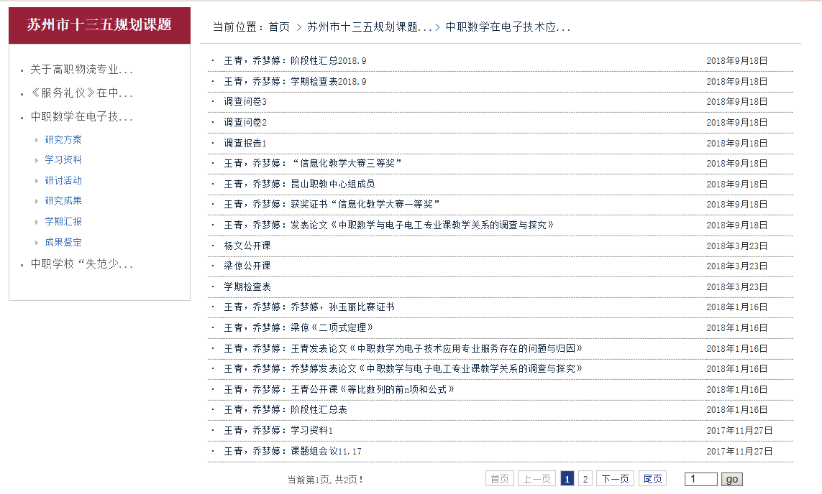
三、课题阶段性成果

Slide 21
PART 04
问题反思

Slide 22
四、问题反思
理论素养不够丰富
校本教材的编写、
教学方法的改进
缺乏专家的引领，积极性有待提高
加强课题资料的
收集、整理、上传

Slide 23
PART 05
研究设想

Slide 24
五、研究设想
开展课题理论学习
编写校本教材
开展课题的交流研讨会
专家讲座
认真总结课题问题和经验

Slide 25
谢谢观看
2018

